Slide 1
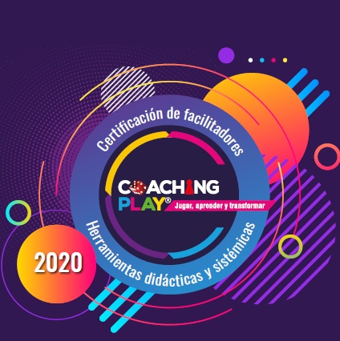

ANÁLISIS situacional 4r
Lilian Díaz Gómez, julio 8, 2020

Slide 2
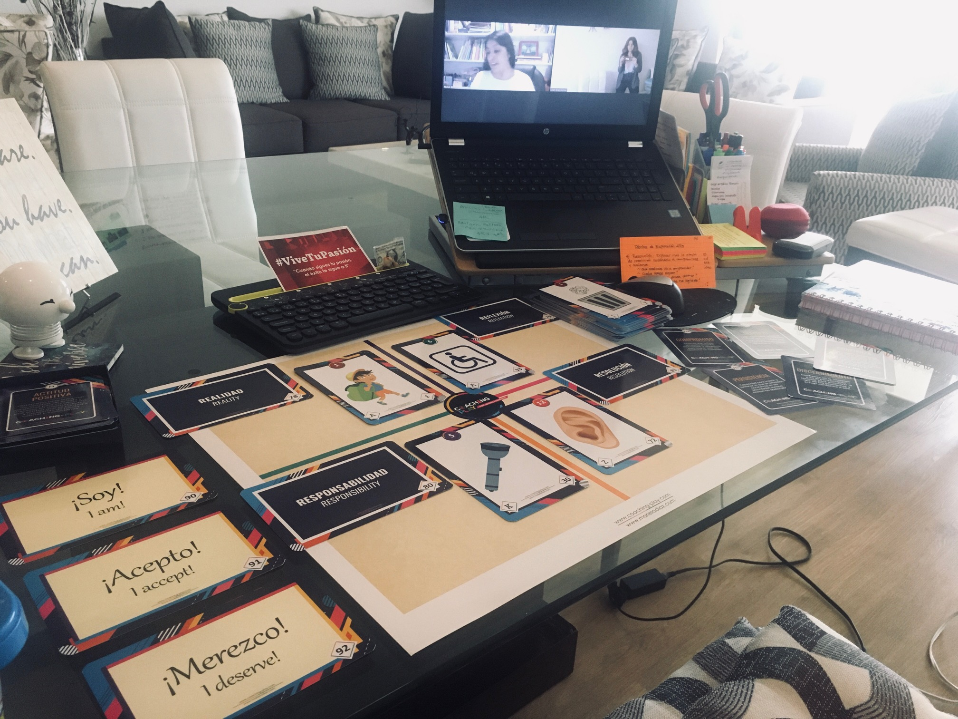
Análisis Situacional con las 4rs
Cliente: Paola Saucedo
Coach: Lilian Díaz
Mesa del Coach:
Lilian Díaz

Slide 3
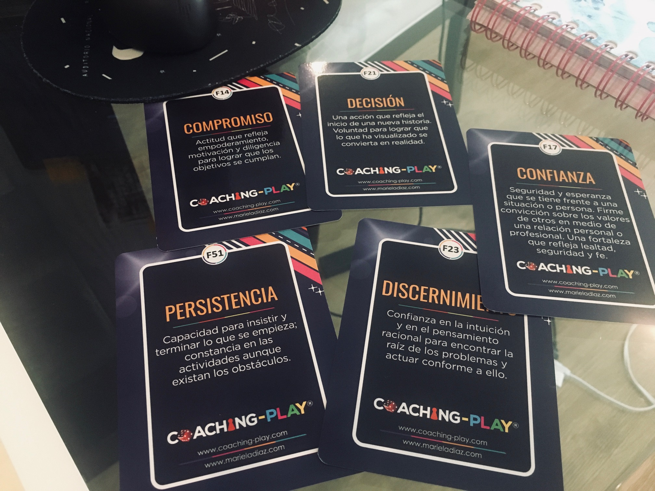
Fortalezas para el Cliente

